Slide 1

Canva
Séverine Ciampi

Slide 2
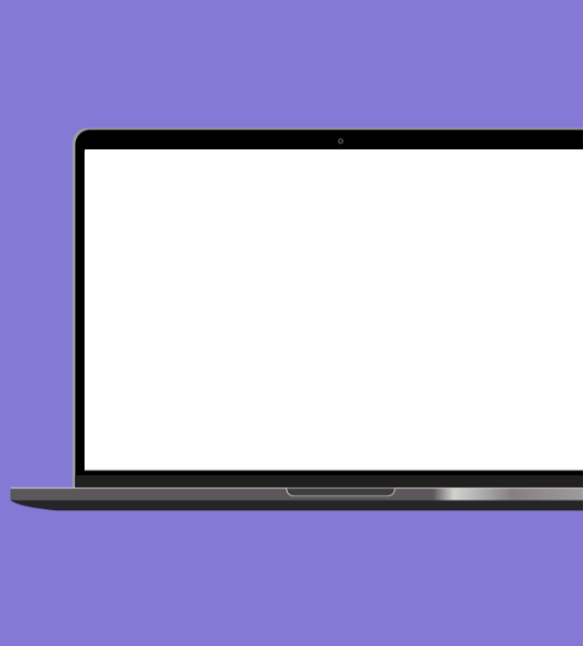

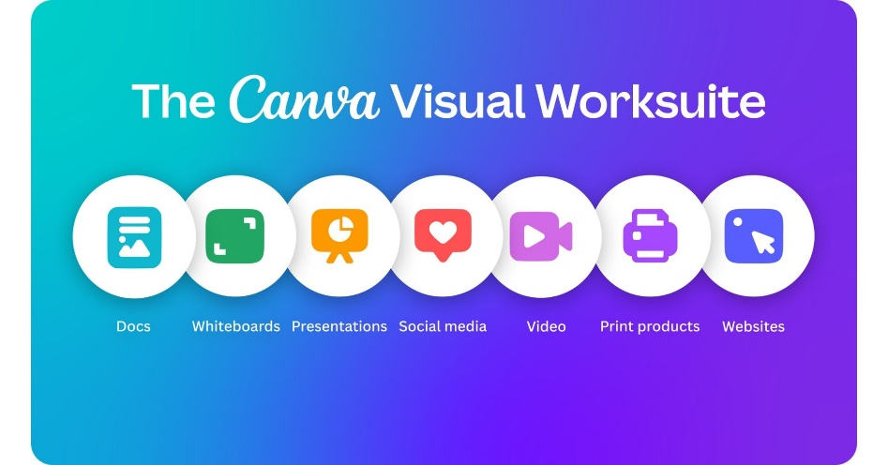
Canva pour les enseignants
Canva est un outil puissant pour les enseignants, permettant de créer des supports visuels professionnels sans avoir besoin de compétences avancées en design graphique.
En suivant ce tutoriel, vous serez en mesure de créer des présentations, des affiches, des infographies, et bien plus encore, enrichissant ainsi vos cours et capturant l'attention de vos élèves.
Profitez de toutes les fonctionnalités que Canva offre pour rendre l'apprentissage plus visuel et engageant !

Slide 3
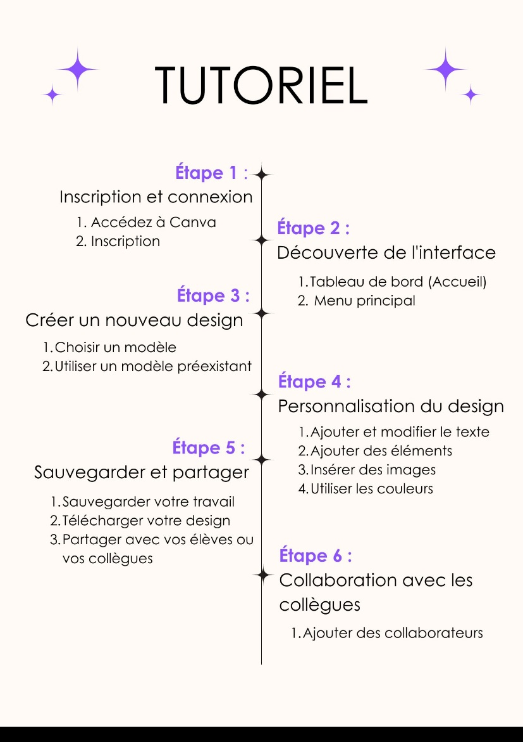


Slide 4
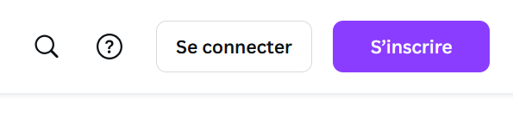
Étape 1 :
Inscription et connexion
1. Accédez à Canva :
  Ouvrez votre navigateur et allez sur Canva.
  https://www.canva.com/fr_fr/
  Cliquez sur "S'inscrire" si vous n'avez pas encore de compte, ou "Connexion" si vous en avez déjà un.

Slide 5
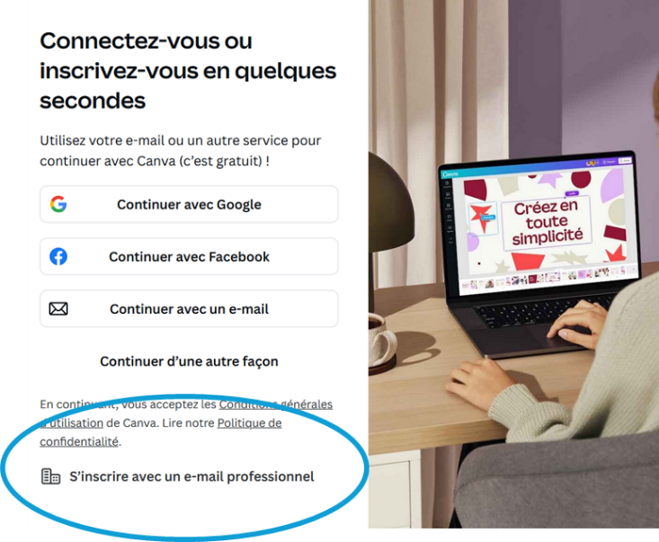
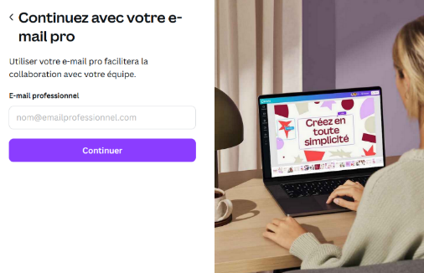
Étape 1 :
Inscription et connexion
2. Inscription :
Vous devez vous inscrire avec votre adresse e-mail professionnel « EDUVAUD »
Vous suivez les étapes jusqu’à l’ouverture de « Canva »
Une fois inscrit, vous serez dirigé vers votre tableau de bord Canva.

Slide 6
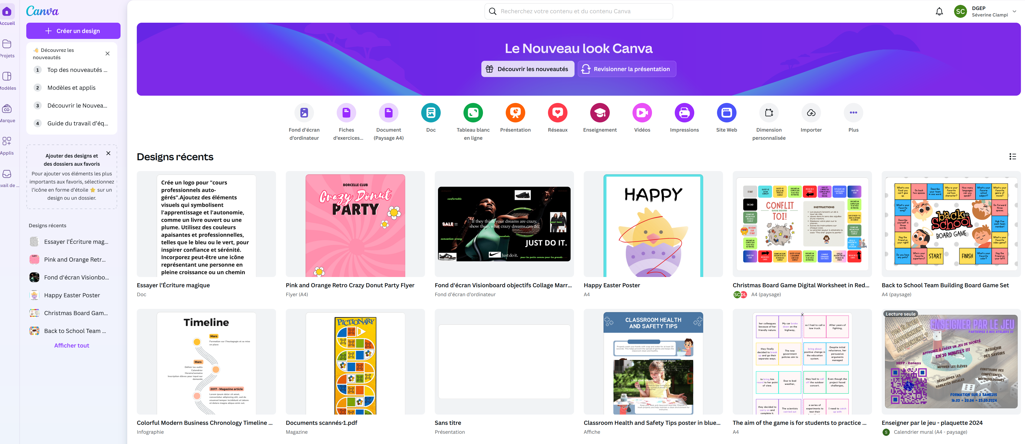
Étape 2 :
Découverte de l’interface
Tableau de bord (Accueil):
  Le tableau de bord est votre point de départ.
  Ici, vous pouvez accéder à tous vos designs précédents, créer de nouveaux designs, et explorer les modèles disponibles.

Slide 7
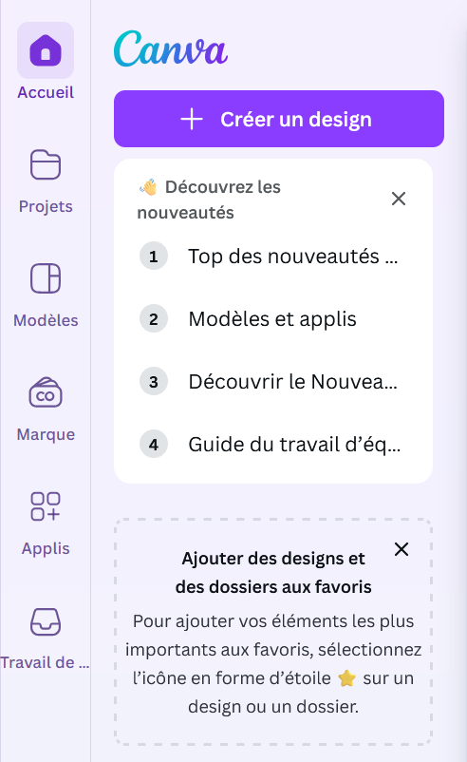
Étape 2 :
Découverte de l’interface
1
2. Menu principal :
  Sur le côté gauche, vous trouverez des options telles que "Vos Projets", "Modèles", "Photos", "Éléments", "Texte", et plus encore.
2

Slide 8
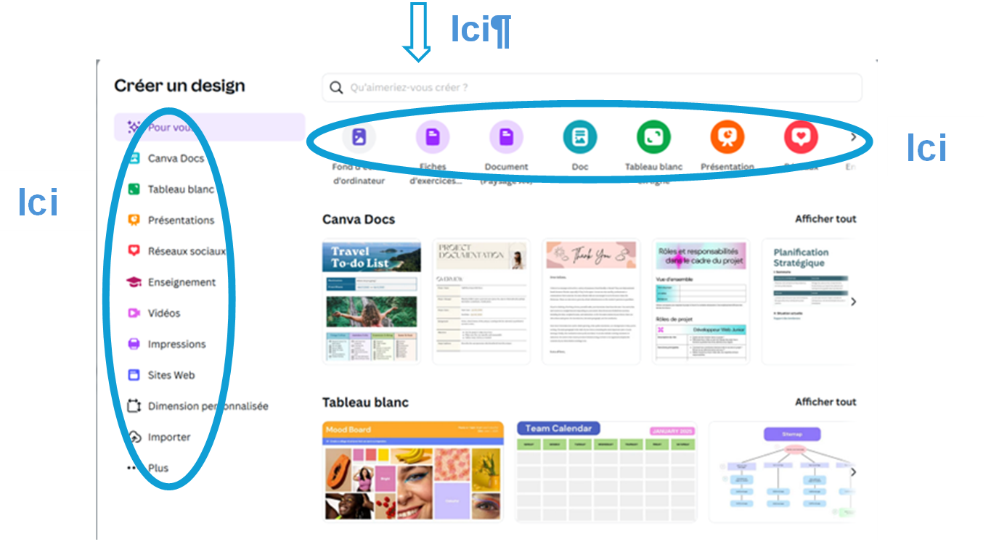
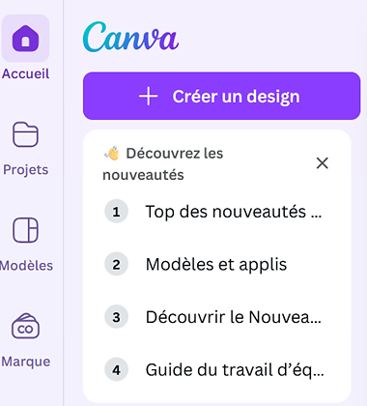
Étape 3 :
Créer un nouveau design
Choisir un modèle :
  Cliquez sur "Créer un design" en haut à droite.
  Sélectionnez le type de design que vous souhaitez créer (par exemple, Présentation, Affiche, Infographie, etc.).
  Vous pouvez également chercher un modèle spécifique en utilisant la barre de recherche

Slide 9
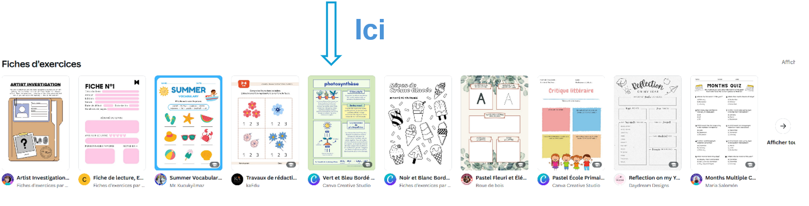
Étape 3 :
Créer un nouveau design
2. Utiliser un modèle préexistant :
  Canva propose de nombreux modèles prédéfinis. Parcourez les modèles et sélectionnez celui qui convient le mieux à vos besoins éducatifs.
  Cliquez sur le modèle pour l'ouvrir dans l'éditeur.
  Pour la démonstration, je vais choisir celui-ci

Slide 10
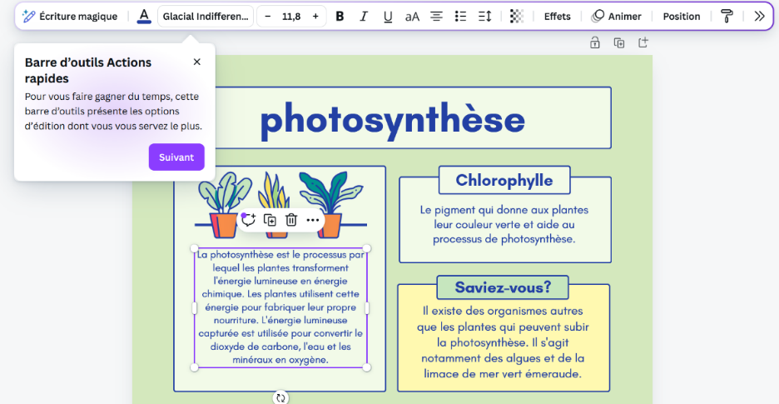

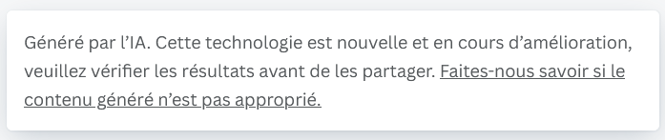
Étape 4 :
Personnalisation du design
1. Ajouter et modifier le texte :
Cliquez sur les zones de texte pour modifier le texte existant ou ajouter le vôtre
Lorsque vous utilisez l’IA, un message apparaît
IA

Slide 11
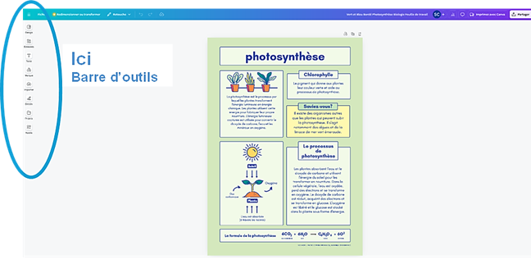
Étape 4 :
Personnalisation du design
Ajouter et modifier le texte :
Utilisez la barre d'outils en haut pour changer la police, la taille, la couleur, et l'alignement

Slide 12
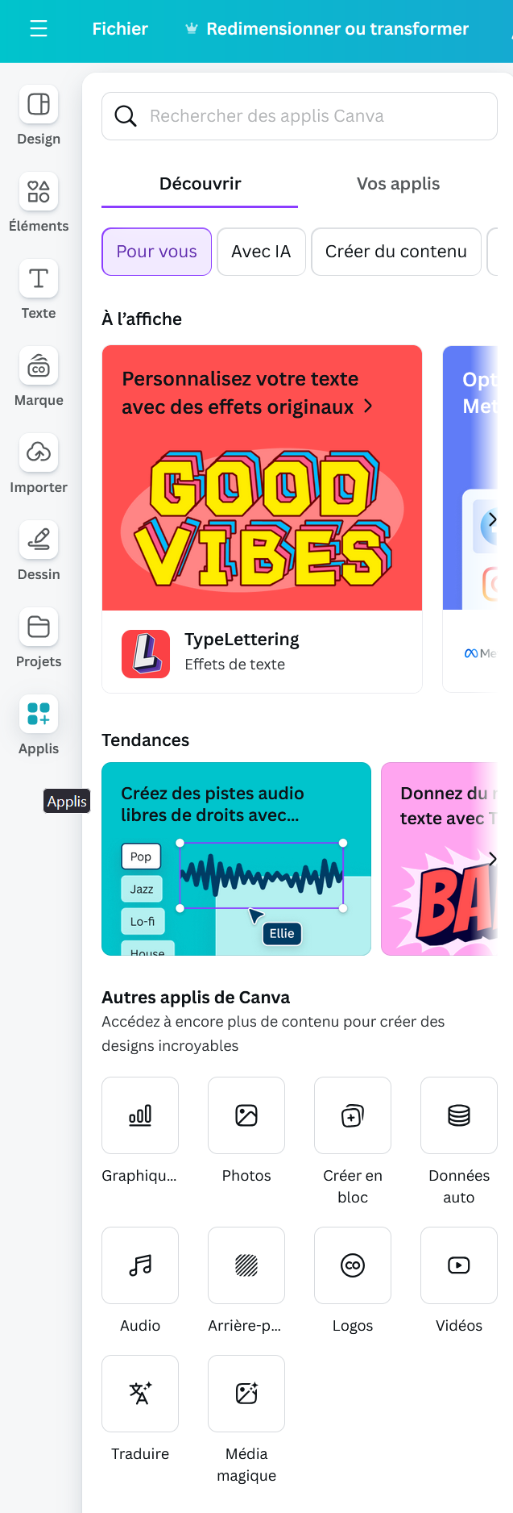
Étape 4 :
Personnalisation du design
2. Ajouter des éléments :
Cliquez sur "Éléments" dans le menu de gauche pour ajouter des formes, des lignes, des icônes, et autres graphiques.
Faites glisser et déposez les éléments sur votre design.
3. Insérer des images :
Cliquez sur "Photos" pour rechercher des images libres de droits ou téléchargez les vôtres en cliquant sur "Téléchargements".
Glissez les images dans votre design et ajustez-les selon vos besoins.
4. Utiliser les couleurs :
Cliquez sur un élément ou une zone de texte pour modifier sa couleur.
Utilisez le sélecteur de couleur pour choisir parmi les couleurs proposées ou entrez un code couleur spécifique.

Slide 13
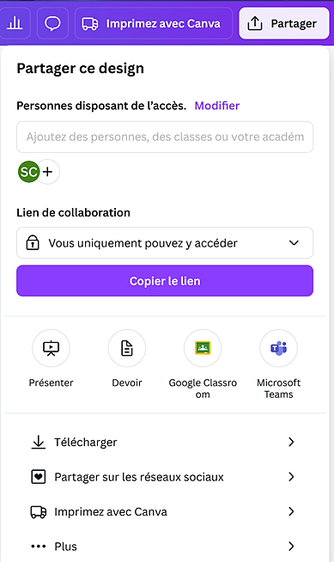
Étape 5 :
Sauvegarder et partager
1. Sauvegarder votre travail :
  Canva sauvegarde automatiquement votre travail, mais vous pouvez également cliquer sur "Fichier" > "Enregistrer" pour vous assurer que tout est sauvegardé.
2. Télécharger votre design :
  Cliquez sur le bouton "Partager" en haut à droite.
  Sélectionnez "Télécharger" et choisissez le format de fichier souhaité (PDF, PNG, JPG, etc.).
  Cliquez sur "Télécharger" pour enregistrer le fichier sur votre ordinateur

Slide 14
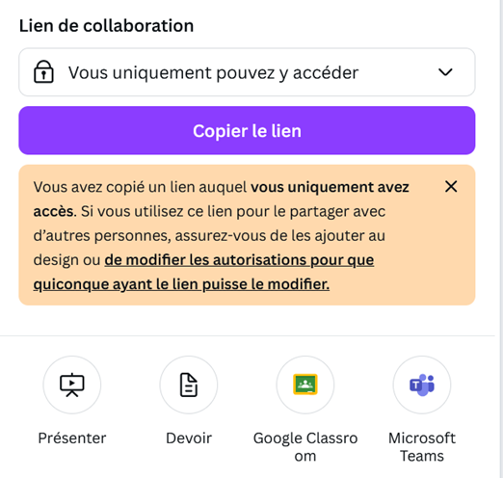
Étape 5 :
Sauvegarder et partager
3. Partager avec vos élèves ou vos collègues:
Vous pouvez partager un lien vers votre design en cliquant sur "Partager" > "Lien".
Sélectionnez les paramètres de partage (par exemple, uniquement les personnes ayant le lien peuvent voir) et copiez le lien pour le partager avec vos élèves

Slide 15
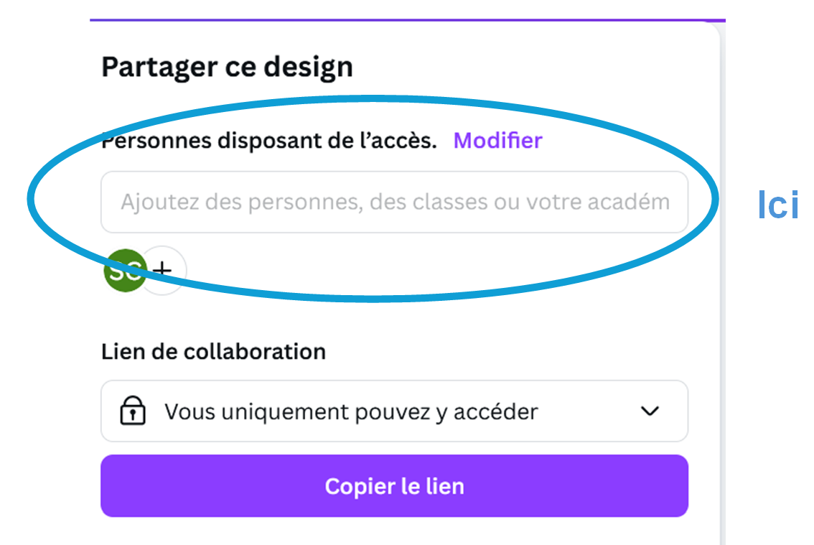
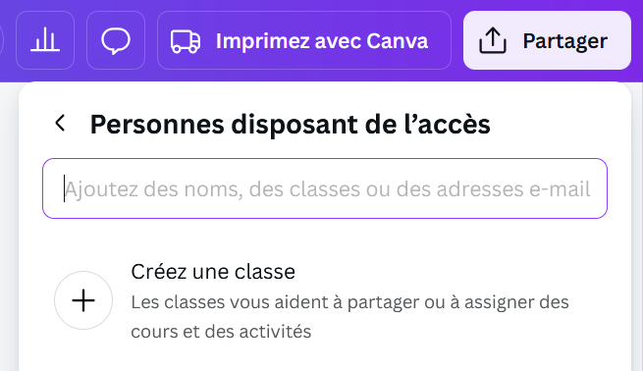
Étape 6 :
Collaboration avec les collègues
1. Ajouter des collaborateurs :
  Cliquez sur "Partager" en haut à droite.
  Entrez les adresses e-mail de vos collègues pour les inviter à collaborer sur votre design.
  Ils recevront un e-mail avec un lien pour accéder et éditer le design.

